Slide 1
RASTLINY PESTOVANÉ V ZÁHRADÁCH
Identifikuj rodový a druhový názov a zatried do skupín zeleniny ☺

Slide 2
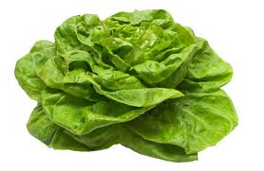
CIBUĽOVÁ
HLÚBOVÁ
LISTOVÁ
KOREŇOVÁ
STRUKOVÁ
PLODOVÁ

Slide 3
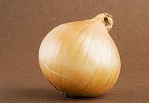
CIBUĽOVÁ
HLÚBOVÁ
LISTOVÁ
KOREŇOVÁ
STRUKOVÁ
PLODOVÁ

Slide 4
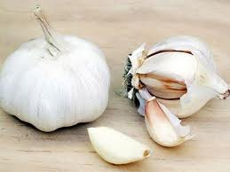
CIBUĽOVÁ
HLÚBOVÁ
LISTOVÁ
KOREŇOVÁ
STRUKOVÁ
PLODOVÁ

Slide 5
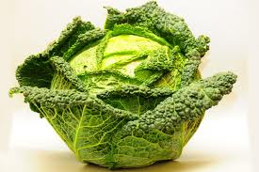
CIBUĽOVÁ
HLÚBOVÁ
LISTOVÁ
KOREŇOVÁ
STRUKOVÁ
PLODOVÁ

Slide 6
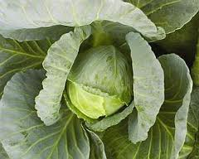
CIBUĽOVÁ
HLÚBOVÁ
LISTOVÁ
KOREŇOVÁ
STRUKOVÁ
PLODOVÁ

Slide 7
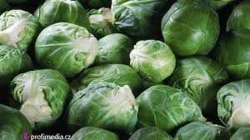

Slide 8
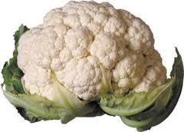
CIBUĽOVÁ
HLÚBOVÁ
LISTOVÁ
KOREŇOVÁ
STRUKOVÁ
PLODOVÁ

Slide 9
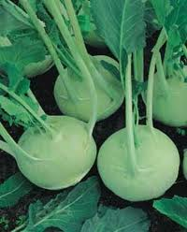
CIBUĽOVÁ
HLÚBOVÁ
LISTOVÁ
KOREŇOVÁ
STRUKOVÁ
PLODOVÁ

Slide 10
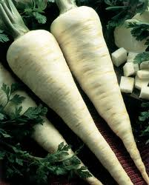
CIBUĽOVÁ
HLÚBOVÁ
LISTOVÁ
KOREŇOVÁ
STRUKOVÁ
PLODOVÁ

Slide 11
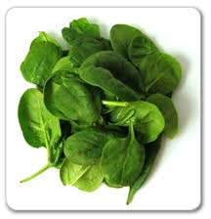
CIBUĽOVÁ
HLÚBOVÁ
LISTOVÁ
KOREŇOVÁ
STRUKOVÁ
PLODOVÁ

Slide 12
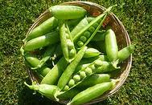
CIBUĽOVÁ
HLÚBOVÁ
LISTOVÁ
KOREŇOVÁ
STRUKOVÁ
PLODOVÁ

Slide 13
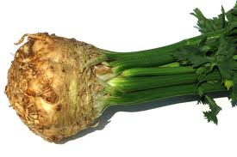
CIBUĽOVÁ
HLÚBOVÁ
LISTOVÁ
KOREŇOVÁ
STRUKOVÁ
PLODOVÁ

Slide 14
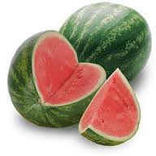
CIBUĽOVÁ
HLÚBOVÁ
LISTOVÁ
KOREŇOVÁ
STRUKOVÁ
PLODOVÁ

Slide 15
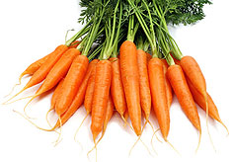
CIBUĽOVÁ
HLÚBOVÁ
LISTOVÁ
KOREŇOVÁ
STRUKOVÁ
PLODOVÁ

Slide 16
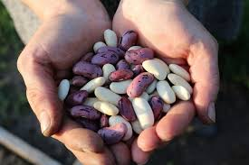
CIBUĽOVÁ
HLÚBOVÁ
LISTOVÁ
KOREŇOVÁ
STRUKOVÁ
PLODOVÁ

Slide 17
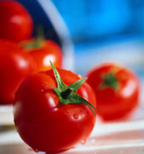
CIBUĽOVÁ
HLÚBOVÁ
LISTOVÁ
KOREŇOVÁ
STRUKOVÁ
PLODOVÁ

Slide 18
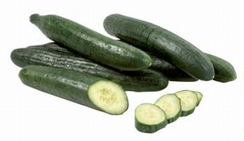
CIBUĽOVÁ
HLÚBOVÁ
LISTOVÁ
KOREŇOVÁ
STRUKOVÁ
PLODOVÁ

Slide 19
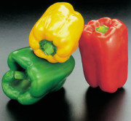
CIBUĽOVÁ
HLÚBOVÁ
LISTOVÁ
KOREŇOVÁ
STRUKOVÁ
PLODOVÁ

Slide 20
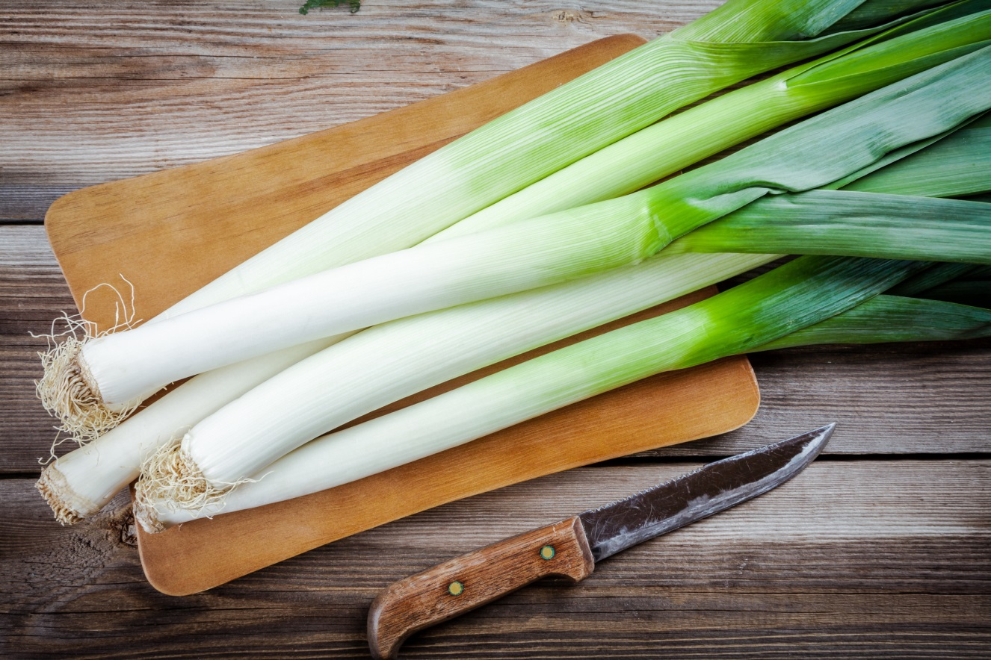
CIBUĽOVÁ
HLÚBOVÁ
LISTOVÁ
KOREŇOVÁ
STRUKOVÁ
PLODOVÁ

Slide 21
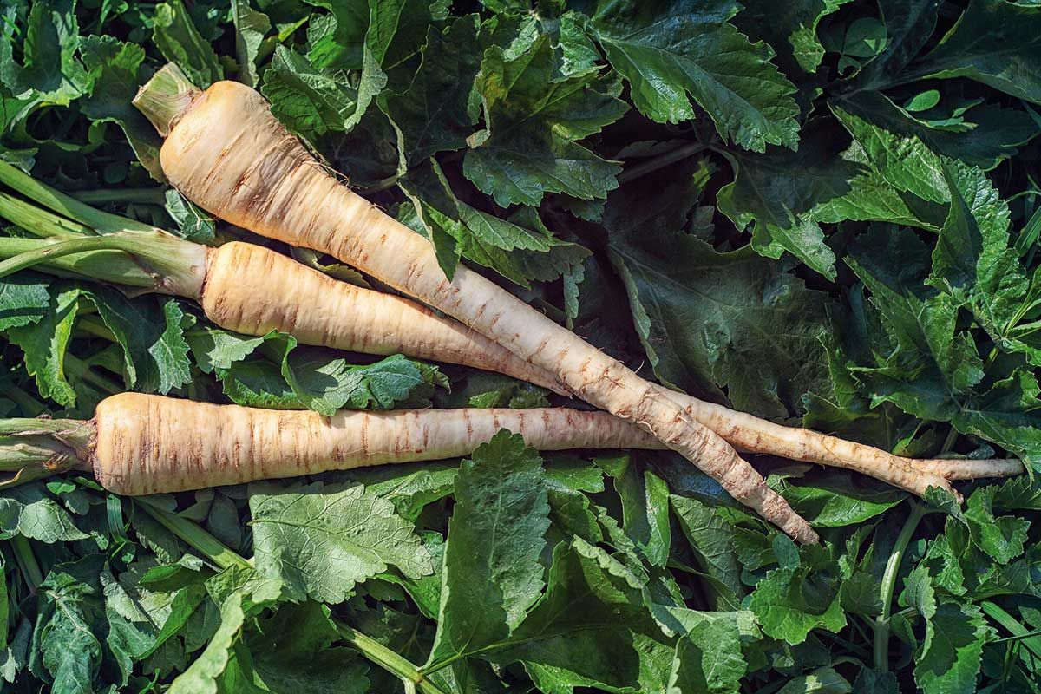
CIBUĽOVÁ
HLÚBOVÁ
LISTOVÁ
KOREŇOVÁ
STRUKOVÁ
PLODOVÁ

